Slide 1




Introdução à bioinformatica
Adriana Ibelli; Haniel Cedraz

Slide 2
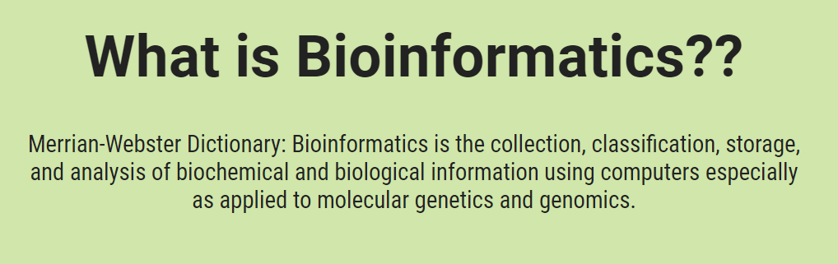
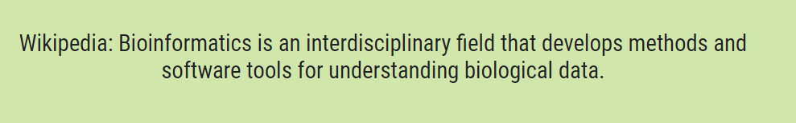
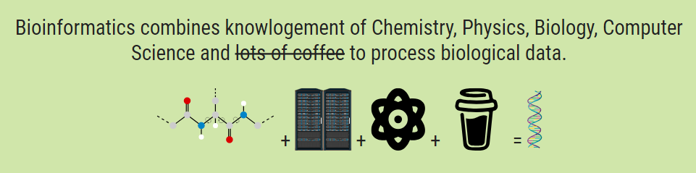

Slide 3
Objetivos da Bioinformatica
Desenvolver novos algoritmos e ferramentas para acessar grande volume de dados biológicos;
Aplicação destas ferramentas para análise e interpretação de dados biológicos;
Desenvolvimento de banco de dados para uma eficiente armazenagem,a cesso e manutenção de grande informação biológica;

Slide 4
Componentes da Bioinformatica
Banco de dados
Análises
Dados
Resultados
Data QC
Ferramentas
Modelagem

Slide 5
Databases (DB)
Banco de dados é a coleção de dados. Ex. Sequencias de DNA, sequencies de RNA, sequencies de proteina armazenadas in silico.
Os DBs são o coração da bioinformática;
Formado por conjunto de computadores chamados de Data Center;
Permitindo a extração e a inserção de dados especificos;
Permite a adição, alteração e remoção de dados;
Necessário a padronização de formatos;

Slide 6
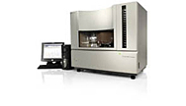

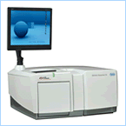
Dados de sequenciamento
De onde vem os dados?
ABI 3730
384 Reads
308 kb/Sequencing
10.400 Sequencing = 1 HG
Roche / 454
1 Million of Reads
600 Mb/Sequencing
6 Sequencing = 1 HG

Slide 7
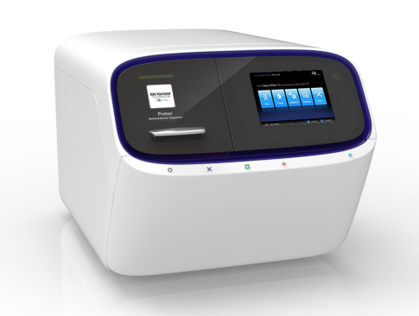

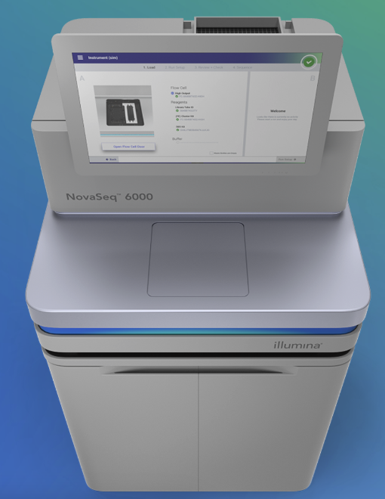
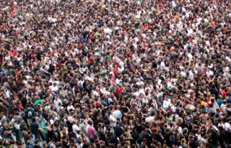
De onde vem os dados?
Ion Proton
80 Million of Reads
10 Gb/Sequencing
1 Sequencing = 3 HG
Illumina - NovaSeq
20 Billions of Reads
6 Tb/Sequencing
1 Sequencing = 1860 HG

Slide 8
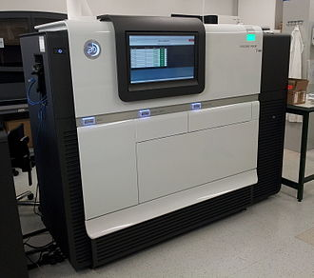
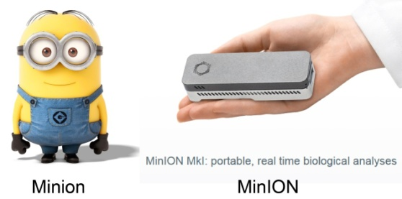
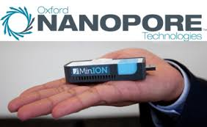
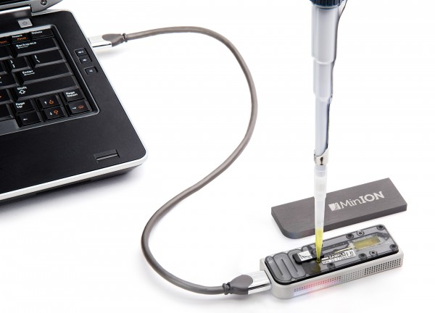
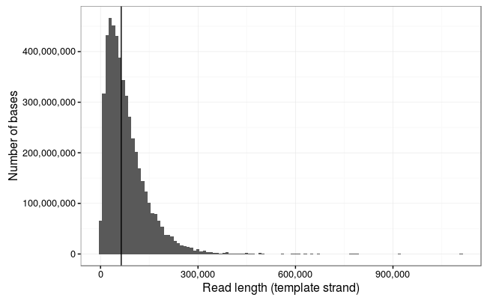
De onde vem os dados? (Long reads)
Pacific Biosciences
500 thousands of Reads
10 Gb/Sequencing
Long Fragments: 10 – 15 kb
Max: 40 Kb
NanoPore
50 thousands of Reads
10 – 20 Gb/Sequencing
Long Fragments : 50 – 100kb
Max: 800 Kb

Slide 9
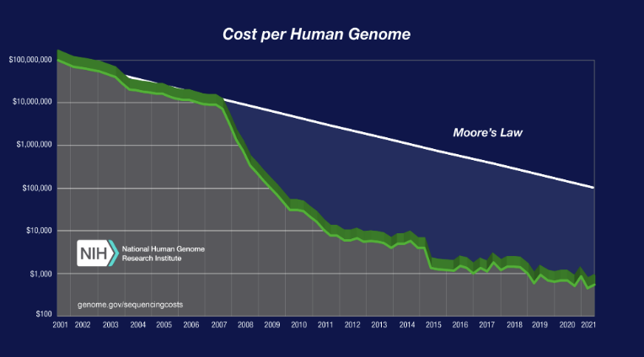
Cost per genome data - 2021

Slide 10
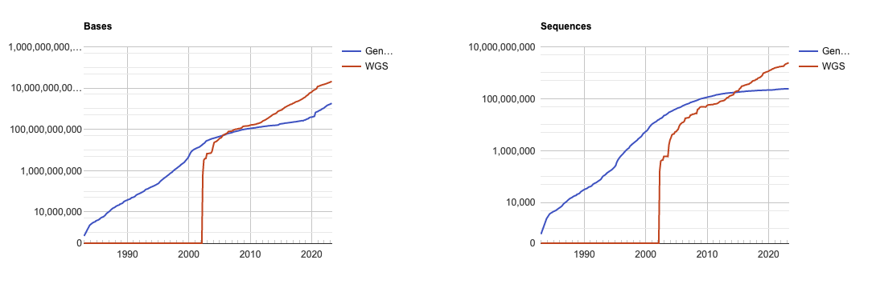
Growth of Genbank and WGS
(1982-2023)
 |  | GenBank |  | WGS
Release | Date | Bases | Sequences | Bases | Sequences
3 | Dec-82 | 680.34 Kb | 606 K
14 | Nov-83 | 2.27 Mb | 2427 K
129 | Apr-02 | 19.07 Gb | 16 Mi | 692.27 Mb | 172 K
130 | Jun-02 | 20.65 Gb | 17 Mi | 3.27 Gb | 397 K
244 | Jun-21 | 866.01 Gb | 227 Mi | 13.4 Tb | 1.63 Bi
245 | Aug-21 | 940.51 Gb | 231 Mi | 13.8 Tb | 1.65 Bi
252 | Oct-22 | 1562.96 Gb | 240 Mi | 18.2 Tb | 2.1 Bi
255 | Apr-23 | 1826.74 Gb | 242 Mi | 20.9 Tb | 2.4 Bi
ncbi - genbank - statistics

Slide 11
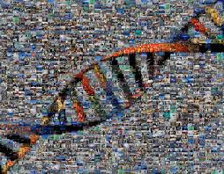
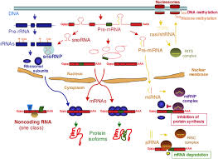
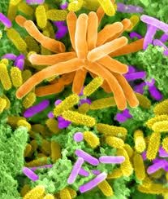
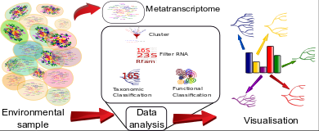
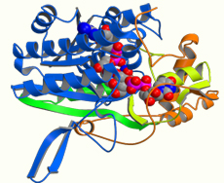
Projetos em Bioinformatica
Genome(omics)
Transcriptome(omics)
Metagenome(omics)
Metatranscriptome(omics)
Proteome(omics)

Slide 12
Transcriptoma

Slide 13
O que é transcriptoma?
O transcriptoma é a coleção de RNAs em uma célula/tecido em um momento específico;
É uma fração do Código genético (DNA) que é transcrito em uma molécula de RNA;
Isso depende do estágio de desenvolvimento, estado fisiológico e do tipo de tecido;

Slide 14
O que é transcriptomica ?
Transcriptomica é a análise em si, da coleção de RNA
Possivel quantificar a expressão;
Identificar a expressão diferencial de genes

Slide 15
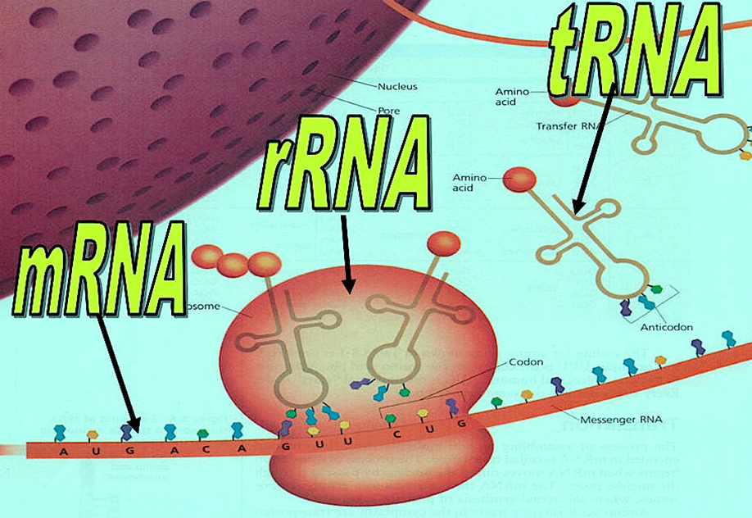
Tipos de RNA

Slide 16
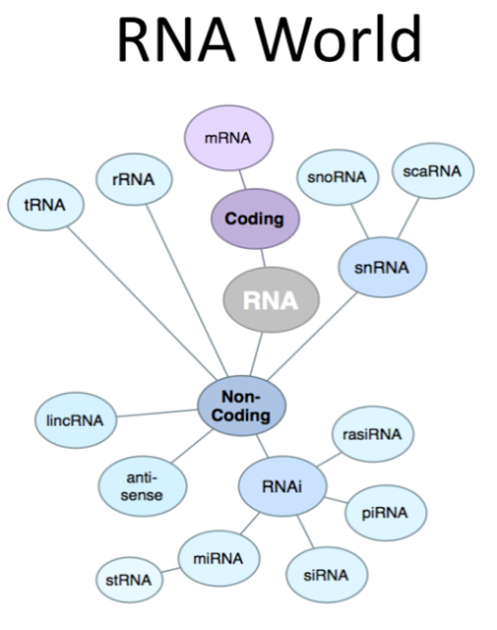
small nucleolar RNAs (snoRNAs)
small cajal body-specific RNA (scaRNA)
small nuclear RNA (snRNA)
long intervening noncoding RNAs (lincRNAs)
antisense RNA (asRNA)
small temporal RNA (stRNA)
microRNA (miRNA)
RNA interference (RNAi)
small interfering RNA (siRNA)
piwi-interacting RNA (piRNA)
repeat associated small interfering RNA (rasiRNA)

Slide 17
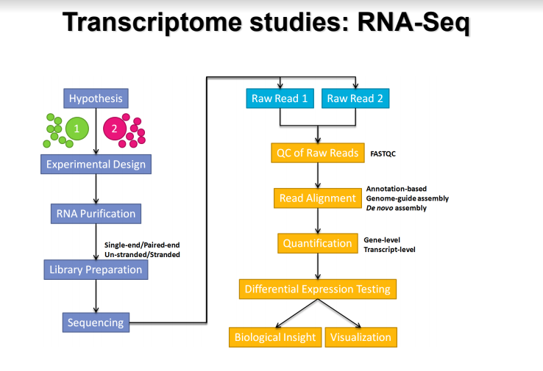

Slide 18






PIPELINE
Hipótese/Idea
Prep biblioteca
Sequenciamento de analise
Expressão diferencial
Contagem de reads
Mapeamento
Controle de Qualidade

Slide 19
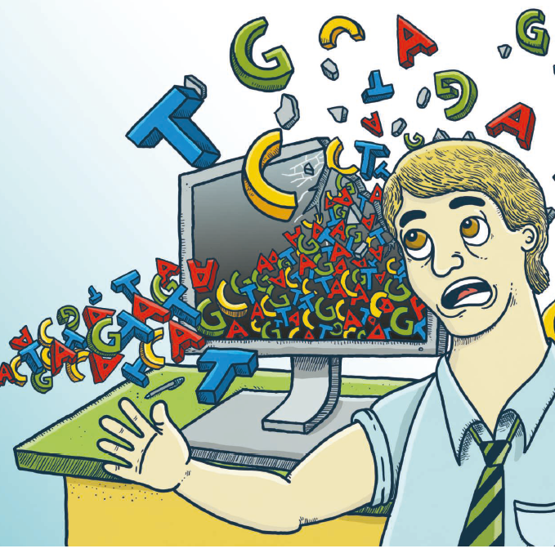
Desenho Experimental
É dando que se recebe:
Preparação de amostra;
Extração do RNA;
Biblioteca de cDNA
Qualidade;
Integridade;
Quantidade;
Sequenciamento
Cobertura/rendimento/profundidade

Slide 20
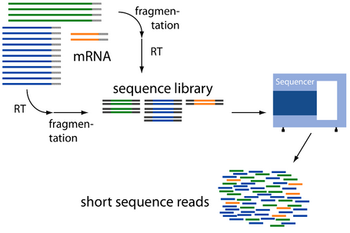
Preparo de bibliotecas
Do RNA ao Sequenciamento
Extração de RNA
Preparo de Bibliotecas
Sequenciamento
Análises

Slide 21

Extração e Quantificação de de RNA
Congelamento em N₂ líquido e – 80∘C
Coleta e Preparo de bibliotecas
RNAlater e similares
Kits de extração com colunas de sílica ou beads
Trizol: em seguida clean up com colunas
# pessoas manipulando ➔ tomar cuidado

Slide 22
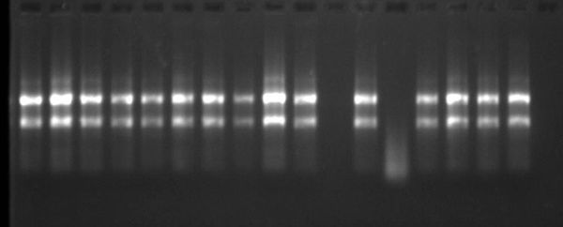
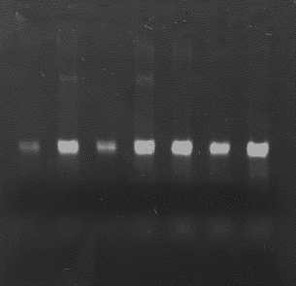
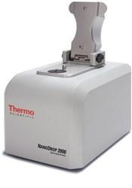
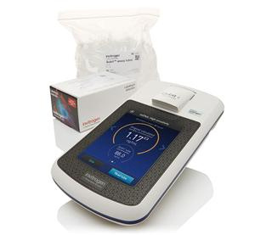
Integridade, qualidade e quantidade de RNA
Ver o padrão grupo estudado
RNA íntegro em Drosophila
Razão 260/280 e 260/230 > 1.8 ~ 1.9

Slide 23

Preparo de bibliotecas de RNA-Seq
Que plataforma usar?
Poly(A) ou depleção de RNA ribossomal?
mRNA ou outros RNAs
Single-end or Paired end ?
Stranded ou não ?
Quanto sequenciar ?
Que kit usar ?

Slide 24
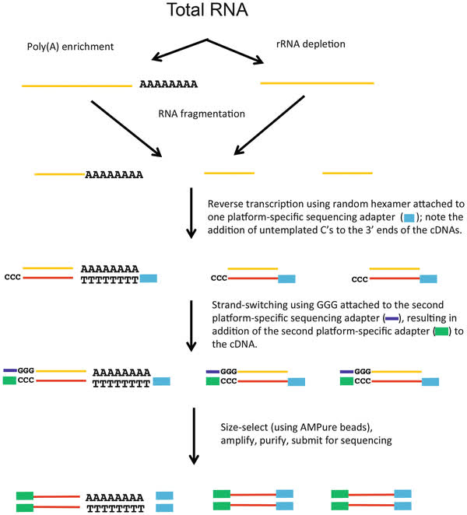
Visão geral

Slide 25
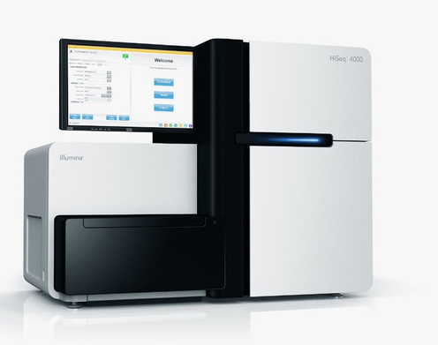
Que plataforma usar ?
Tecnologias de sequenciamento disponíveis
High throughput
Illumina Next-Seq
Illumina MiSeq
Illumina NovaSeq
Outras
Sanger
Ion
Nanopore
Pacbio
Illumina…

Slide 26
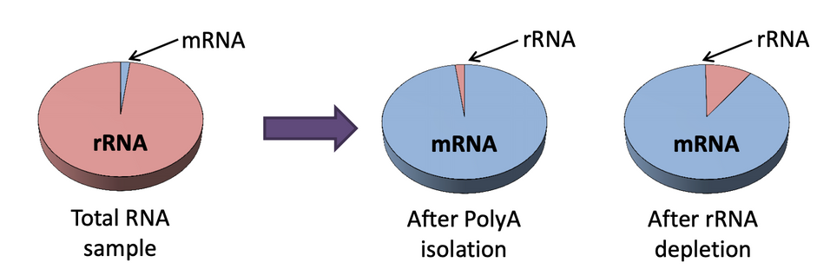
Seleção de poli-A ou depleção de RNA ribossomal
Depende do objetivo do trabalho
Montagem de novo transcriptoma ➔ depleção de rRNA
DE enriquecimento poli(A)
Metatranscriptômica ➔ depleção do rRNA para sequenciamento e poli(A) do hospedeiro por métodos computacionais.

Slide 27
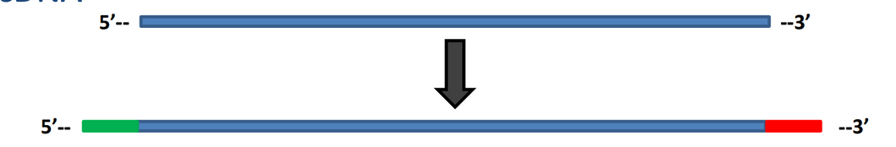
Tipos de Bibliotecas: Stranded ou não ?
3 tipo de bibliotecas:
Unstranded – a fita que o RNA é transcrito é desconhecida
Reverse – Reads transcritas na fita complementar reversa
Forward – Reads transcritas na fita “direta”
Stranded?
Padrão agora para kits de várias marcas
Exceção: análises de single cell
Permite identificação de transcrição anti-senso (ex. lncRNAs)
Possibilita quantificação mais precisa

Slide 28
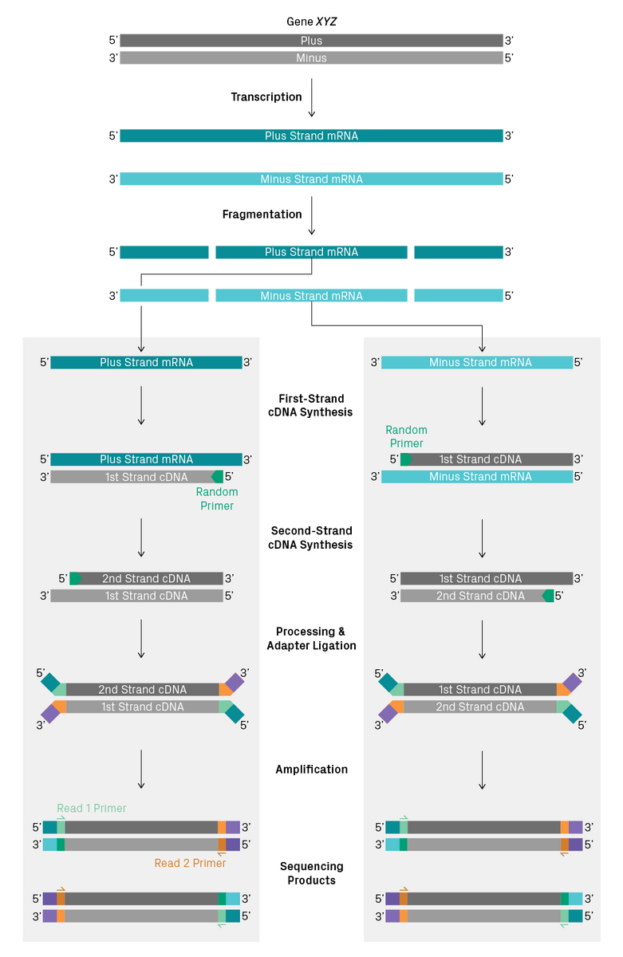
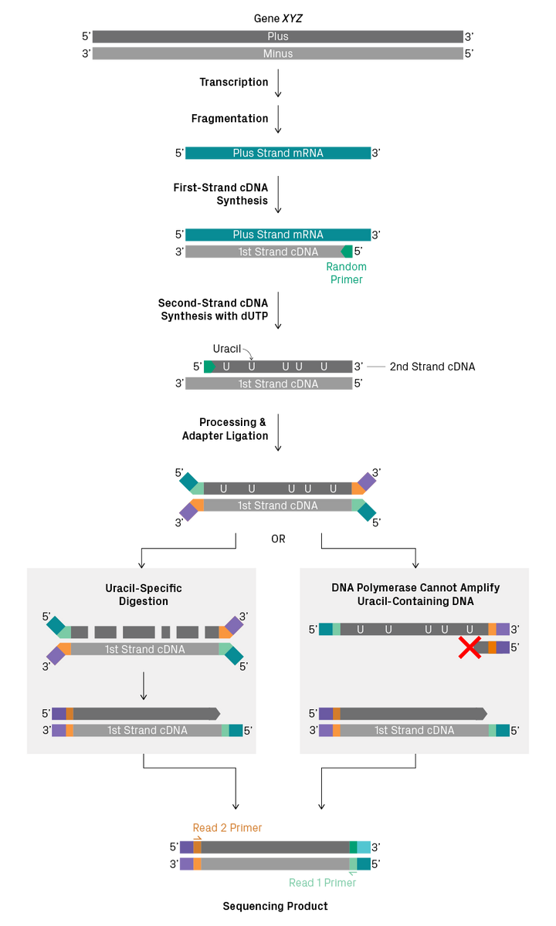
Unstranded
Stranded

Slide 29
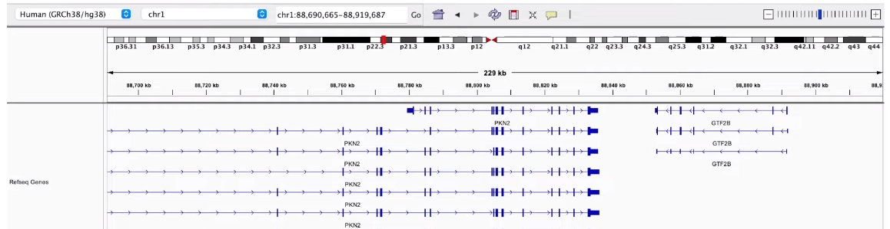
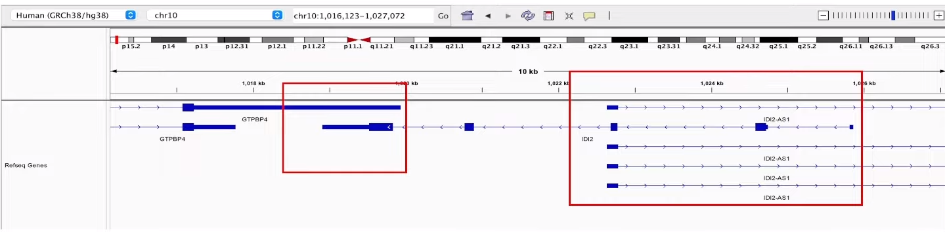
https://www.youtube.com/watch?v=gMJqZPzKhzc

Slide 30
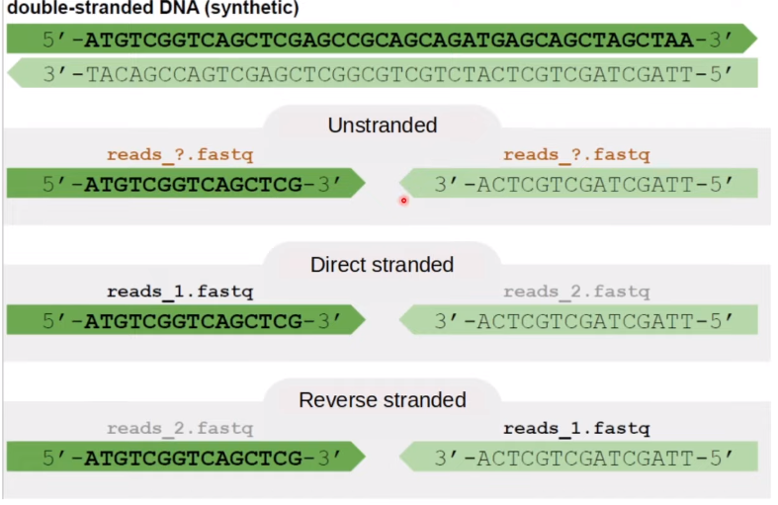

Slide 31
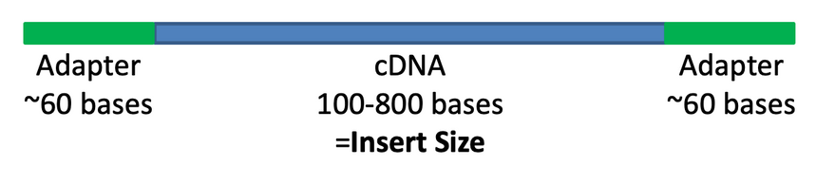
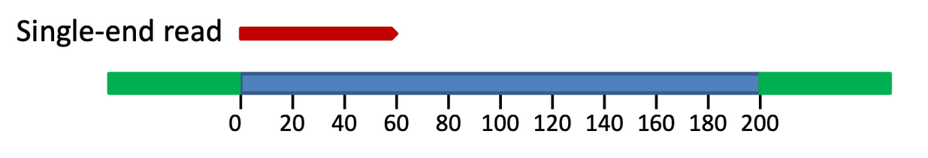
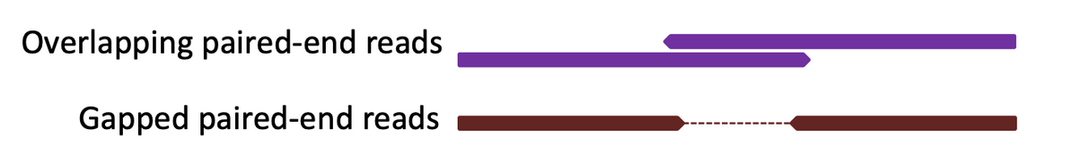
Tipos de Bibliotecas: Single or paired end ?
Single end (SE)

Slide 32
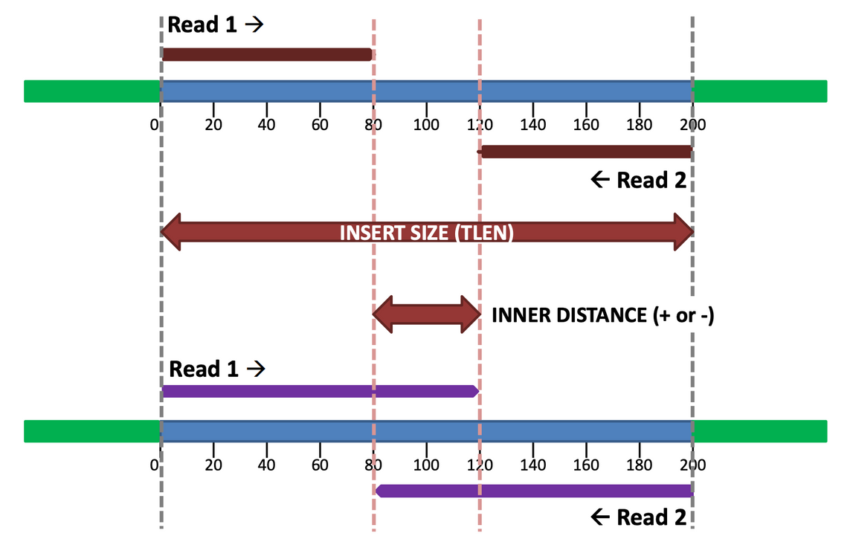
Paired end (PE)

Slide 33
SE x PE
Gene- level SE 50, 75 bp:
Objetivo: lista de DEG ➔ SE 75 bp é suficiente
Isoform- level PE 100, 150 bp:
Quanto maior a read melhor e PE é suficiente
Exon capturing:
PE 50, 75 bp
miRNAs:
SE 50 a 75 bp
Chhangawala et al. (2015)

Slide 34
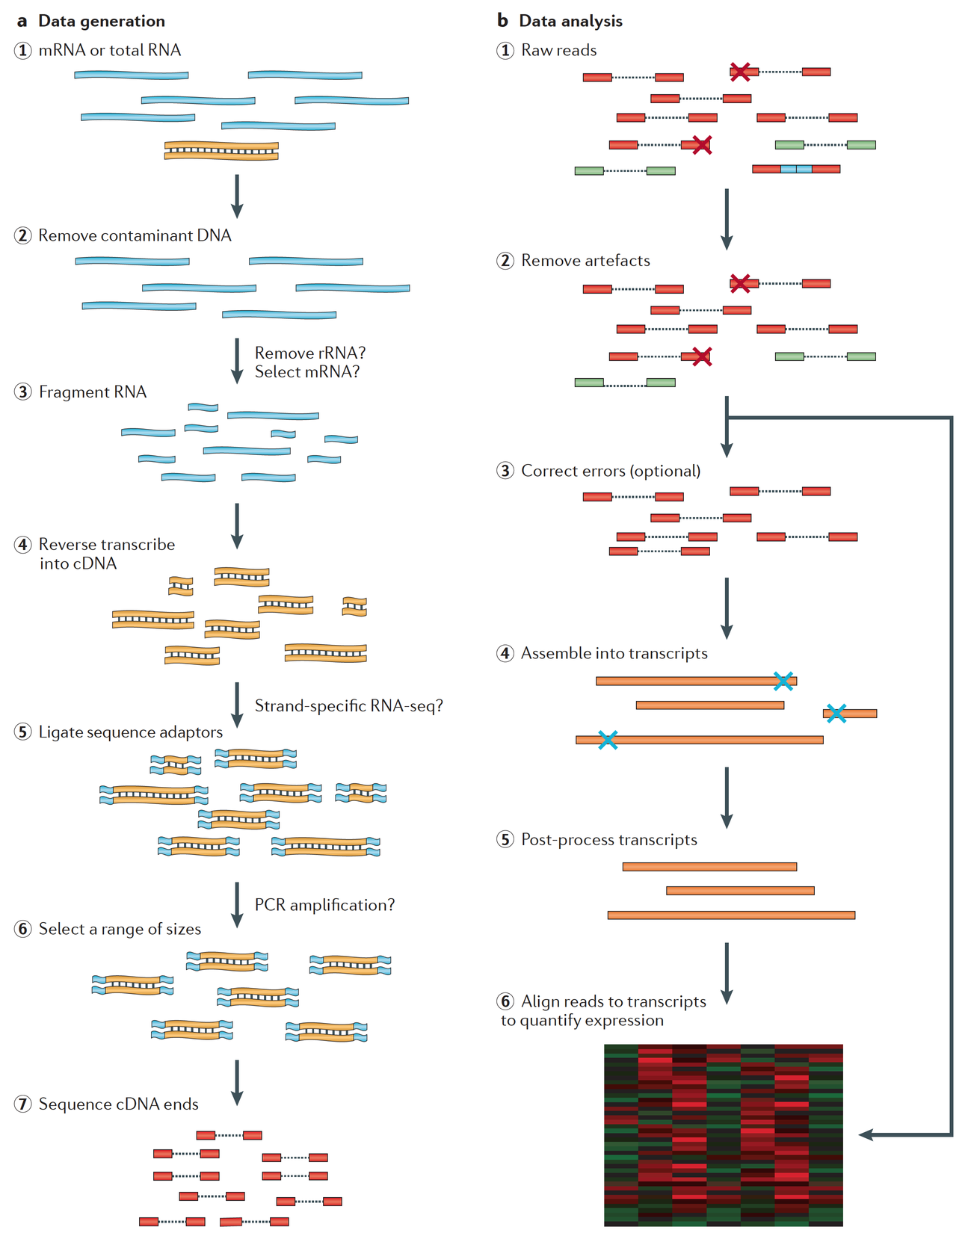
O fluxo do preparo de bibliotecas
Martin J.A. and Wang Z.(2011)

Slide 35
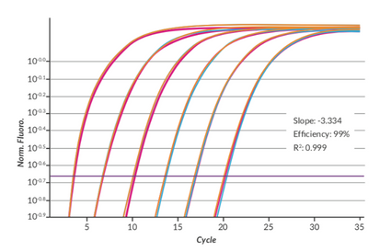
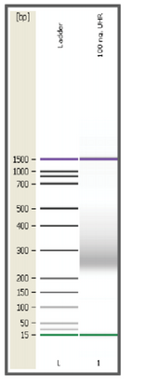
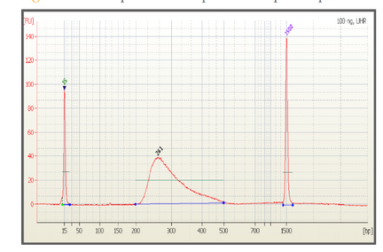
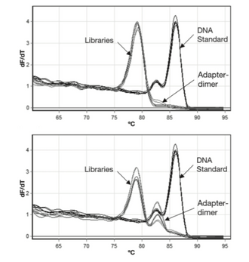
Como saber se as bibliotecas ficaram boas ?
qPCR
Bioanalyzer
TruSeq RNA Sample Preparation v2 Guide
https://www.kapabiosystems.com/

Slide 36
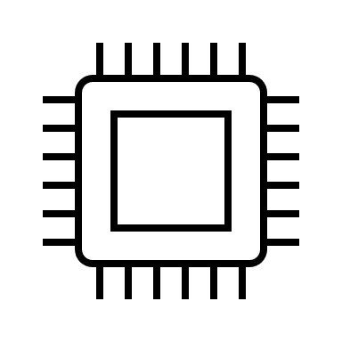


Análises de Bioinformatics

Slide 37
O que precisamos?
Accesso a multi-core (24+ threads) e 64+ Gb de RAM - Linux server;
Conhecimento basico em instalação de programas;
Familiaridade com a linha de commando e terminal unix;
Conhecimento básico em programação (Shell, R, Python, perl);
Conhecimento básico em estatistica;

Slide 38













The command line
A linha de commando é uma ferramenta poderosa e é indicada para rodar ferramentas de bioinformática.
BASIC:
Prompt haniel@DESKTOP-8N6BLFP:~$
~ Isso indica o diretório home
... $ comando [parametros] [arquivo] ENTER
O parâmetro inicia com um traço (-) parâmetro curto ou dois traços (--) parâmetro longo
Help ... $ man command
… $ command -h
… $ command --help

Slide 39
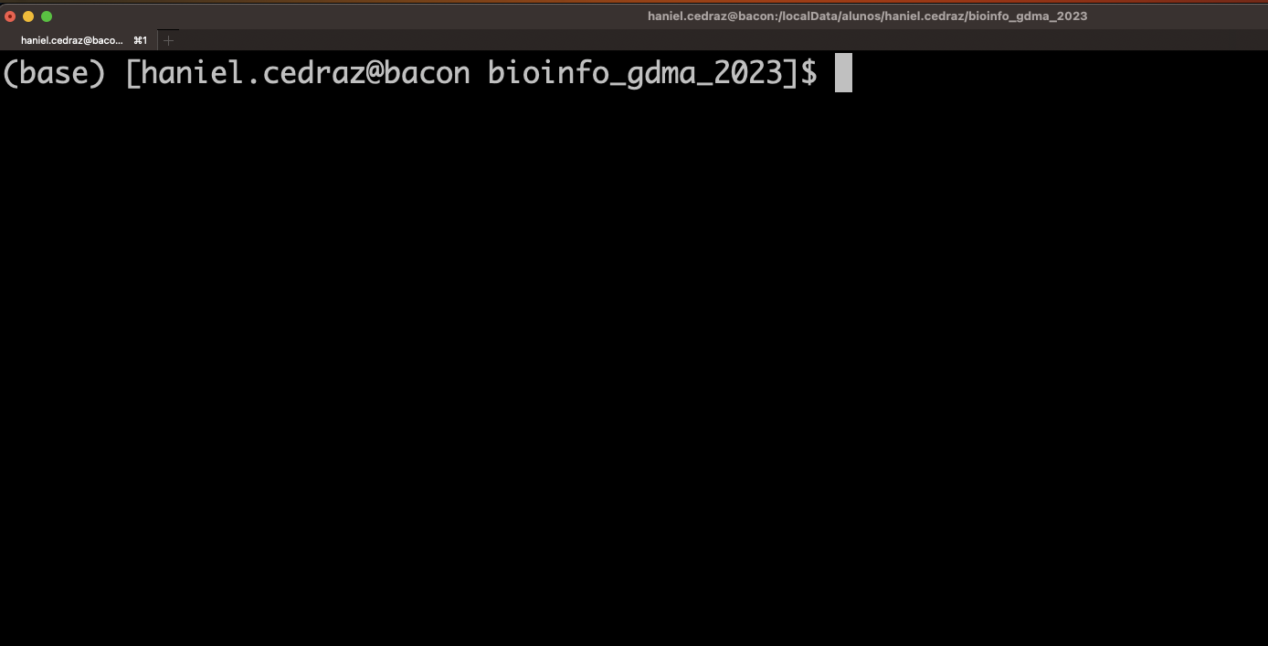
Abra o terminal e vamos praticar

